Slide 1

重庆大学 计算机学院
操作系统
任课教师： 何静媛
开课学院： 计算机学院
邮箱： ibm_hjy@sina.com
联系电话： 15086836595

Slide 2
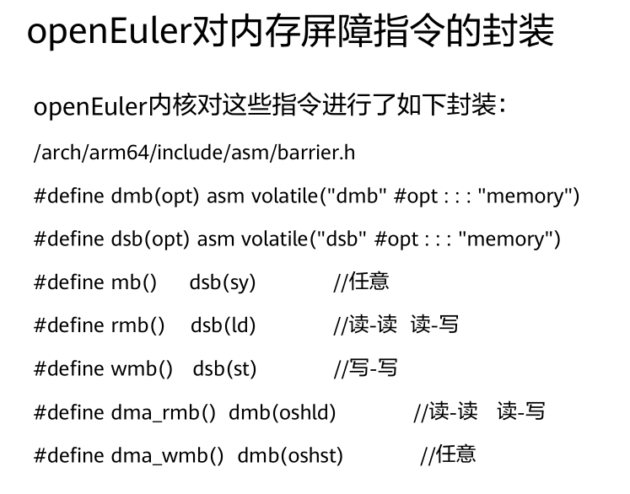
不同的 CPU 架构有不同的内存顺序模型：
绝对顺序模型：禁止所有优化导致的乱序执行，所有内存操作串行排队。
强内存顺序模型：以x86为代表，只允许store-load（即先执行store指令，再执行load指令）乱序执行。
弱内存顺序模型：以ARM为代表，允许所有情况下的指令乱序执行。

Slide 3
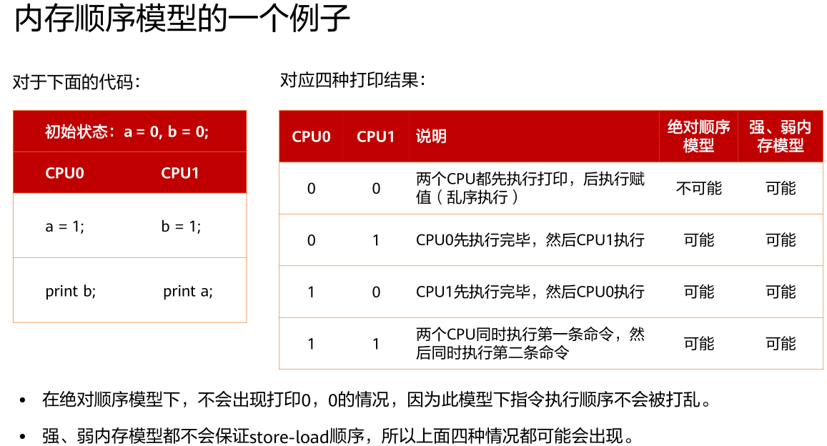

Slide 4
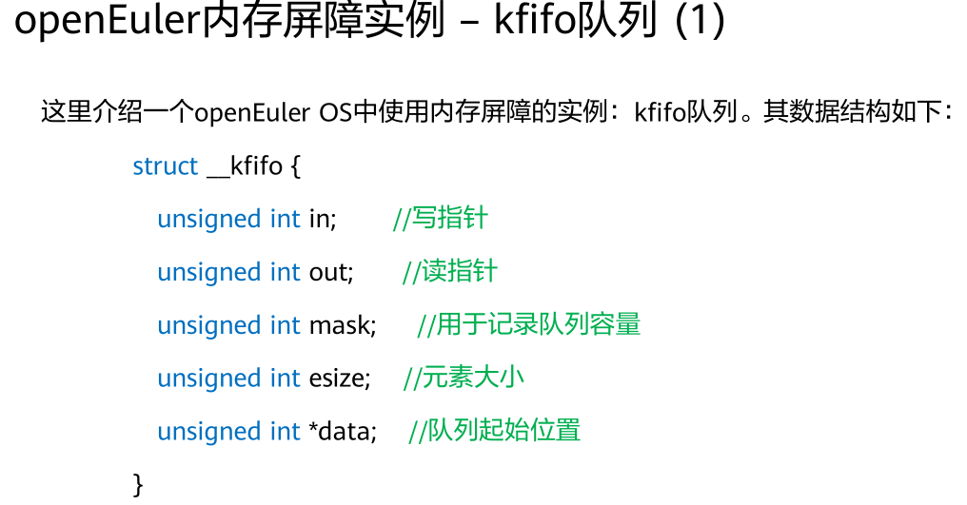
程序移植问题
由于 x86 和 ARM 架构的内存顺序模型不同（ x86 更为严格），所以不同架构间移植代码的时候需要特别注意访存的问题：
x86硬件会保证load-load、store-store、load-store类指令的执行顺序，因此不需要软件在这些指令后添加内存屏障指令。
但是，这样的代码在ARM这种弱内存模型下运行就会出问题，在没有加入内存屏障指令时，这 3 种指令会乱序执行。
所以从x86向ARM移植代码的时候需要注意添加内存屏障解决问题。

Slide 5
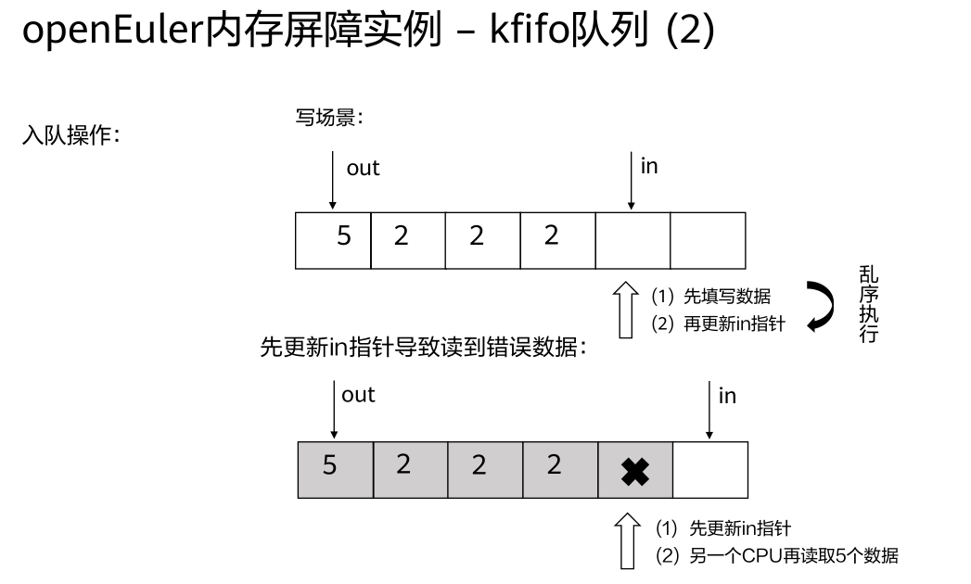

Slide 6
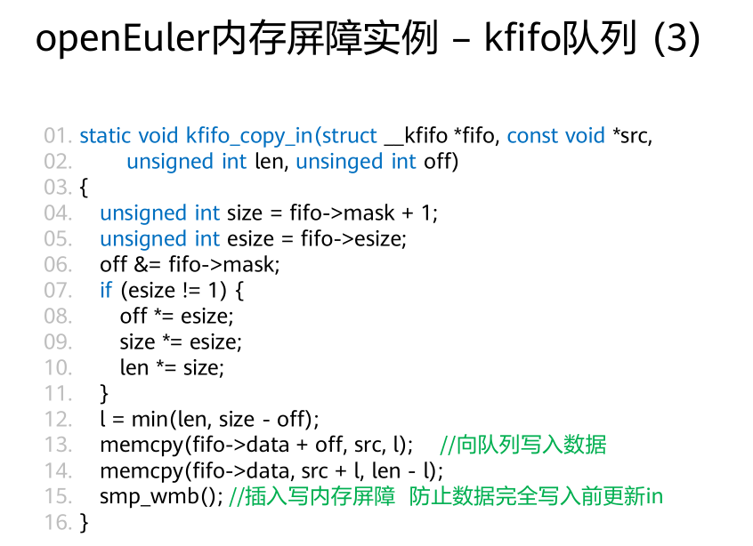

Slide 7
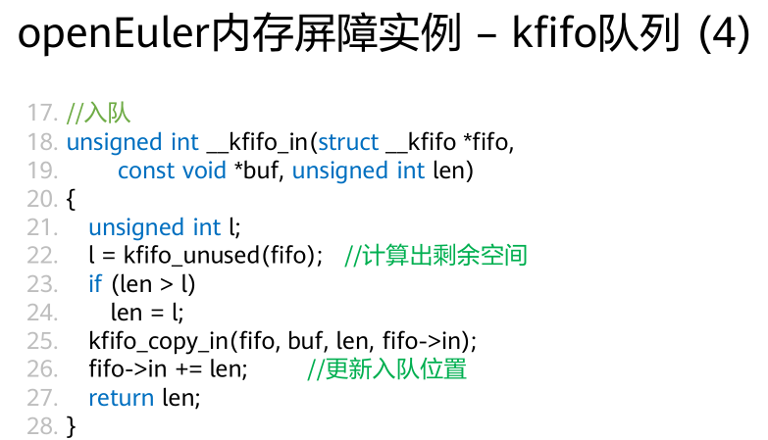
说明：
填写数据和更新in指针都是写操作，在弱内存模型中，存在乱序执行的可能，需要插入内存屏障指令来避免可能的错误。同样，读场景也会有类似的问题。

